Slide 1
과목_학년학기_단원 | suh_h_0301_06
차시명 | 09 소수의 크기를 비교해 볼까요
파일명 | suh_h_0301_06_0009
검토 | 담당
수학팀 | 박종민
문서 HISTORY
번호 | 버전 | 문서 작성일 | 내용 비고 | 작성자 (내선번호) | 검토자
1 | V 1.0 | 2022.02.16 | 문서 발생 | 노유림
2 | V 1.0 | 2022.03.21 | 1차 검수 |  | 박종민
3 | V 2.0 | 2022.03.23 | 2차 검수 |  | 김예림
4
5
6
7
8
9
10
11

Slide 2
학습 단계 | 파일명 | 페이지 정보 | 프레임 수 | 자료 형태 (동영상, 애니메이션, 노래)
 | suhi_h_0301_06_0009html | 수학 익힘 98~99쪽 | 1 | Html5
총 프레임 수 |  |  | 1

Slide 3




3-1
6. 분수와 소수
suhi_h_0301_06_0009
09 소수의 큭를 비교해 볼까요
Θ Description & Function
소수의 크기를 비교해 볼까요│ 98~99쪽
개념 정리 페이지
이너 버튼 삽입(페이지 2개)
정답 확인 버튼 없음.
개념 정리
1
2
3
4
5
#1
소수점을 기준으로 왼쪽에 있는
수의 크기가 큰 쪽이 더 큽니다.
3.4 < 4.7
#2
#3

Slide 4
3-1
6. 분수와 소수
suhi_h_0301_06_0009
09 소수의 큭를 비교해 볼까요
Θ Description & Function
소수의 크기를 비교해 볼까요│ 98~99쪽
개념 정리 페이지
정답 확인 버튼 없음.
개념 정리
1
2
3
4
5
#1
소수점을 기준으로 왼쪽에 있는 수의
크기가 같으면 소수점을 기준으로 오른쪽에
있는 수의 크기가 큰 쪽이 더 큽니다.
1.6 > 1.3
#2

Slide 5


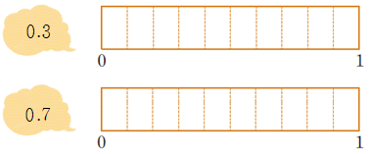




3-1
6. 분수와 소수
suhi_h_0301_06_0009
09 소수의 큭를 비교해 볼까요
Θ Description & Function
소수의 크기를 비교해 볼까요│ 98~99쪽
이미지 위에 텍스트 추가 - 이미지와 텍스트의 배경색 맞추기 - 박스와 숫자의 위치 맞추기 - 화살표, 네모 약물 사용
풀이 확인 클릭 시 팝업화면 보임. 팝업화면은 다음 슬라이드.
답 칸 클릭하면 답 나타남. 정답 확인 버튼은 정답 가리기로 토글 됨. 정답은 푸른색 박스로 표시.
<전자저작물 참고>
한대희 수학 3-1 지도서\app\resource\contents_sub\lesson06\ops\6\6_8_1.html
개념 정리
1
2
3
4
5
주어진 소수만큼 색칠하고 안에 알맞은 수를 써넣으세요.
#1
8
0.8
0.1이 개
0
1
6
0.6
0.1이 개
0
1
0.8
0.6
이 보다 더 큽니다.
#2
#3
삽화 파일명 | 6_8_1_01.svg / 6_8_1_02.svg / 6_8_1_02.png / 6_8_1_03.png 한대희 수학 3-1 지도서\app\resource\contents_sub\lesson06\ops\6\images\6_8

Slide 6

3-1
6. 분수와 소수
suhi_h_0301_06_0009
09 소수의 큭를 비교해 볼까요
Θ Description & Function
소수의 크기를 비교해 볼까요│ 98~99쪽
<풀이 화면 선택 시 보이는 화면>
개념 정리
1
2
3
4
5
주어진 소수만큼 색칠하고 안에 알맞은 수를 써넣으세요.
8
0.8
0.1이 개
0.8은 0.1이 8개입니다.
0
1
0
1
0.6
0.6은 0.1이 6개입니다.
0
0
1
1
0.8이 0.6보다 더 큽니다.
0.8
0.6
이 보다 더 큽니다.

Slide 7

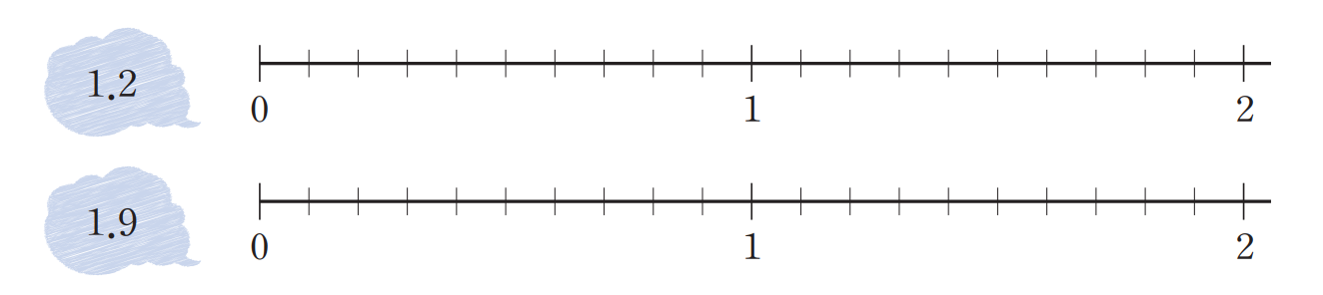
3-1
6. 분수와 소수
suhi_h_0301_06_0009
09 소수의 큭를 비교해 볼까요
Θ Description & Function
소수의 크기를 비교해 볼까요│ 98~99쪽
이미지 위에 텍스트 추가 - 수직선과 텍스트의 위치 맞추기 -텍스트의 배경색과 이미지의 배경색 맞추기
풀이 확인 클릭 시 팝업화면 보임. 팝업화면은 다음 슬라이드.
답 칸 클릭하면 답 나타남. 정답 확인 버튼은 정답 가리기로 토글 됨. 정답은 푸른 선과 원 안의 부등호로 나타냄.
깜빡이는 노란 점을 드래그해서 선을 그리는 방식. <전자저작물 참고> 한대희 수학 3-1 지도서\app\resource\contents_sub\lesson06\ops\6\6_8_2.html
지시문 -볼드 : 노란 부분, 드래그
개념 정리
1
2
3
4
5
주어진 소수를 수직선에 나타내고, 크기를 비교하여 안에 >, =, <를 알맞게 써넣으세요.
노란색 부분을 드래그하세요.
i
#1
#4
1.2
0
1
2
1.9
0
1
2
1.2
<
1.9
#2
#3
삽화 파일명 | 6_8_2_01.svg 한대희 수학 3-1 지도서\app\resource\contents_sub\lesson06\ops\6\images\6_8

Slide 8
3-1
6. 분수와 소수
suhi_h_0301_06_0009
09 소수의 큭를 비교해 볼까요
Θ Description & Function
소수의 크기를 비교해 볼까요│ 98~99쪽
<풀이 화면 선택 시 보이는 화면>
1. 화살표 약물 사용
개념 정리
1
2
3
4
5
주어진 소수를 수직선에 나타내고, 크기를 비교하여 안에 >, =, <를 알맞게 써넣으세요.
1.2는 1에서 0.2만큼 더 간 곳에 나타내고 1.9는 1에서 0.9만큼 더 간 곳에 나타냅니다.
1.9가 1.2보다 더 큽니다.
#1
1.2
0
1
2
1.9
0
1
2
0
1
2
1.2
0
1
2
1.9
삽화 파일명 | 6_8_2_01.svg / 6_8_2_02.svg 한대희 수학 3-1 지도서\app\resource\contents_sub\lesson06\ops\6\images\6_8

Slide 9

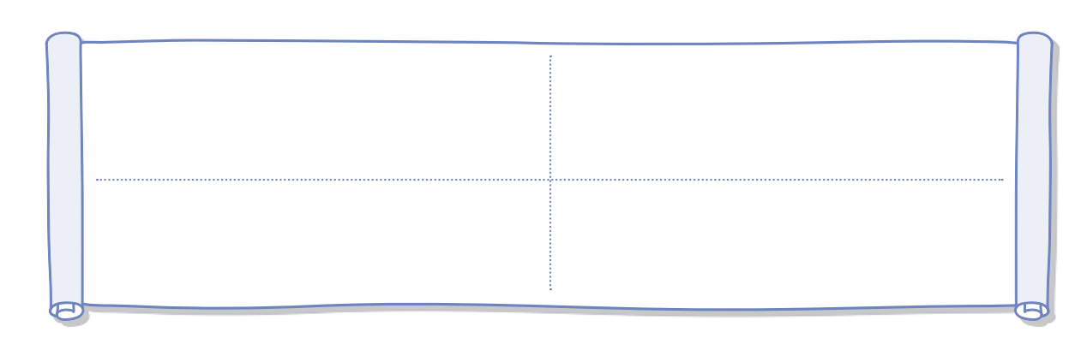
3-1
6. 분수와 소수
suhi_h_0301_06_0009
09 소수의 큭를 비교해 볼까요
Θ Description & Function
소수의 크기를 비교해 볼까요│ 98~99쪽
이미지 위에 텍스트 추가
풀이 확인 클릭 시 팝업화면 보임. 팝업화면은 다음 슬라이드.
답 칸 클릭하면 답 나타남. 정답 확인 버튼은 정답 가리기로 토글 됨.
개념 정리
1
2
3
4
5
다음 중 가장 큰 수를 찾아 소수로 나타내 보세요.
#1
0.1이 43개인 수
3과 0.5만큼
2.8
0.1이 68개인 수
6.8
#2
#3
삽화 파일명 | 6_8_3_01.png 한대희 수학 3-1 지도서\app\resource\contents_sub\lesson06\ops\6\images\6_8

Slide 10
3-1
6. 분수와 소수
suhi_h_0301_06_0009
09 소수의 큭를 비교해 볼까요
Θ Description & Function
소수의 크기를 비교해 볼까요│ 98~99쪽
<풀이 화면 선택 시 보이는 화면>
개념 정리
1
2
3
4
5
다음 중 가장 큰 수를 찾아 소수로 나타내 보세요.
0.1이 43개인 수
3과 0.5만큼
2.8
0.1이 68개인 수
0.1이 43개인 수는 4.3입니다.
3과 0.5만큼은 3.5입니다.
0.1이 68개인 수는 6.8입니다.
4.3, 3.5, 2.8, 6.8 중에서 가장 큰 수는 6.8입니다.
6.8

Slide 11

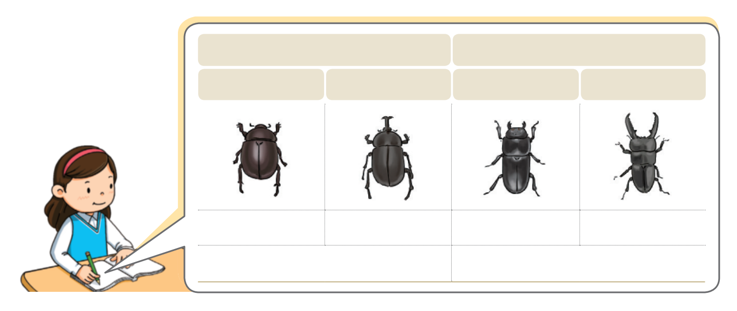
3-1
6. 분수와 소수
suhi_h_0301_06_0009
09 소수의 큭를 비교해 볼까요
Θ Description & Function
소수의 크기를 비교해 볼까요│ 98~99쪽
이미지 위에 텍스트 추가 - 텍스트의 크기를 조절하여 이미지의 표 안에 모두 들어가도록
풀이 확인 클릭 시 팝업화면 보임. 팝업화면은 다음 슬라이드.
답 칸 클릭하면 답 나타남. 정답 확인 버튼은 정답 가리기로 토글 됨. 정답은 동그라미로 나타냄.
지시문 -볼드 : ( ) 안, 클릭
O, X 기능.
개념 정리
1
2
3
4
5
그림을 보고 알맞은 말에 표 하세요.
#4
( ) 안을 클릭하세요.
#1
장수풍뎅이의 몸길이
넓적사슴벌레의 몸길이
암컷
수컷
암컷
수컷
4.8 cm
5.6 cm
3.8 cm
6.5 cm
(암컷, 수컷)의 몸길이가 더 깁니다.
(암컷, 수컷)의 몸길이가 더 짧습니다.
#5
#2
#3
삽화 파일명 | 6_8_4_01.svg 한대희 수학 3-1 지도서\app\resource\contents_sub\lesson06\ops\6\images\6_8

Slide 12
3-1
6. 분수와 소수
suhi_h_0301_06_0009
09 소수의 큭를 비교해 볼까요
Θ Description & Function
소수의 크기를 비교해 볼까요│ 98~99쪽
<풀이 화면 선택 시 보이는 화면>
개념 정리
1
2
3
4
5
그림을 보고 알맞은 말에 표 하세요.
( ) 안을 클릭하세요.
장수풍뎅이의 몸길이
넓적사슴벌레의 몸길이
암컷
수컷
암컷
수컷
4.8 cm
5.6 cm
3.8 cm
6.5 cm
4.8<5.6이므로 장수풍뎅이 수컷의 몸길이가 더 깁니다.
3.8<6.5이므로 넓적사슴벌레 암컷의 몸길이가 더 짧습니다.
(암컷, 수컷)의 몸길이가 더 깁니다.
(암컷, 수컷)의 몸길이가 더 짧습니다.

Slide 13

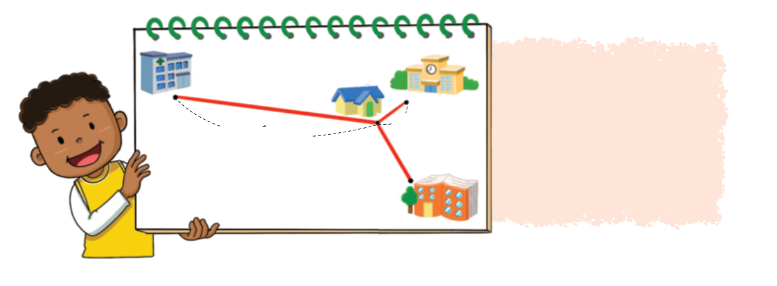



3-1
6. 분수와 소수
suhi_h_0301_06_0009
09 소수의 큭를 비교해 볼까요
Θ Description & Function
소수의 크기를 비교해 볼까요│ 98~99쪽
이미지 위에 텍스트 새로 쓰기 - 기호 약물과 이미지의 배경색 맞추기
풀이 확인 클릭 시 팝업화면 보임. 팝업화면은 다음 슬라이드.
답 칸 클릭하면 답 나타남. 정답 확인 버튼은 정답 가리기로 토글 됨.
개념 정리
1
2
3
4
5
태양이네 집에서 도서관까지의 거리는 태양이네 집에서 학교까지의 거리보다 멀고, 태양이네 집에서 병원까지의 거리보다 가깝습니다. 태양이네 집에서 도서관까지의 거리가 될 수 있는 것의 기호를 써 보세요.
#1
학교
병원
태양이네 집
0.5 km
0.8 km
2.5 km
4.2 km
도서관
4.5 km
#2
#3
삽화 파일명 | 6_8_5_01.svg 한대희 수학 3-1 지도서\app\resource\contents_sub\lesson06\ops\6\images\6_8

Slide 14
3-1
6. 분수와 소수
suhi_h_0301_06_0009
09 소수의 큭를 비교해 볼까요
Θ Description & Function
소수의 크기를 비교해 볼까요│ 98~99쪽
<풀이 화면 선택 시 보이는 화면>
개념 정리
1
2
3
4
5
태양이네 집에서 도서관까지의 거리는 태양이네 집에서 학교까지의 거리보다 멀고, 태양이네 집에서 병원까지의 거리보다 가깝습니다. 태양이네 집에서 도서관까지의 거리가 될 수 있는 것의 기호를 써 보세요.
병원
학교
태양이네 집
0.5 km
0.8 km
2.5 km
4.2 km
태양이네 집에서 도서관까지의 거리는 0.8 km보다 멀고 4.2 km보다 가까워야 합니다. 따라서 태양이네 집에서 도서관까지의 거리가 될 수 있는 것은 2.5 km입니다.
도서관
4.5 km

